Slide 1
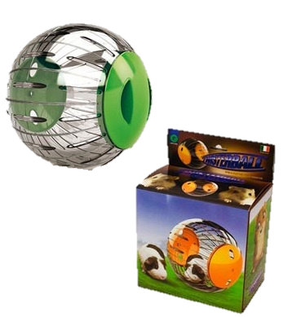
Georplast шар для грызунов
Свойства
Выгода
Экологичный пластик
Надежный замок
Простая и невесомая конструкция
Представлено несколько размеров
нетоксичен для питомца и легкий в уходе, достаточно промыть водой и чистящим средством.
благодаря этому питомец будет безопасно путешествовать по квартире или садовому участку.
именно поэтому шар легко брать с собой в дорогу.
для того, чтобы можно было подобрать для разного вида грызунов.
1
2
3
Georplast шар для грызунов
4

